Slide 1
基于Maven分模块开发实践
（一般是用于多人开发的大型项目，个人小项目没有必要分模块）

Slide 2
1、maven模块介绍：
用Maven管理的真实的项目应该是分模块的，每个模块都对应着一个pom.xml。它们之间通过继承和聚合（也称作多模块，multi-module）相互关联，模块之间的关系结构比较清晰。
以下是一个简单的Maven模块结构：
|--app-parent
|--pom.xml（pom）
|--app-util
|--pom.xml（jar）
|--app-dao
|--pom.xml（jar）
|--app-service
|--pom.xml（jar）
|--app-web
|--pom.xml（war）
有一个父项目（app-parent）聚合好多子项目（app-util，app-dao，app-service，app-web）。每个项目，不管是父还是子，都有一个pom.xml。而且要注意的是，小括号中标出了每个项目的打包类型。父项目只能是pom，子项目有jar或者war，视情况而定。
这些模块的依赖关系如下：
app-dao ——》app-util
app-service ——》app-dao
app-web ——》app-service
注意依赖的传递性，app-dao依赖于app-util，app-service依赖于app-dao，于是app-service也依赖于app-util。同理，app-web依赖于app-dao,app-util

Slide 3
用项目层次的划分替代包层次的划分能给我们带来的好处：
（1）方便重用，如果你有一个项目需要用到app-dao和app-service，添加对它们的依赖即可，不再需要去依赖一个war。而有些模块，如app-util，完全可以逐渐进化成公司的一份基础工具类库，供所有项目使用。这是模块化最重要的一个目的。
（2）由于你划分了模块，每个模块的配置都在各自的pom.xml中，不用再到一个混乱的总的POM中寻找自己的位置。
（3）如果你只是在app-dao上工作，你不再需要build整个项目，只要在app-dao目录运行mvn命令进行build即可，这样可以节省时间，尤其是当项目越来越复杂，build越来越耗时。
（4）某些模块，如app-util被所有人依赖，但你不想给所有人修改，现在你完全可以从这个项目结构出来，做成另外一个项目，svn只给特定的人访问，但仍提供jar给别人使用。
（5）多模块的Maven项目结构支持一些Maven的更有趣的特性（如DepencencyManagement），这留作以后讨论。

Slide 4
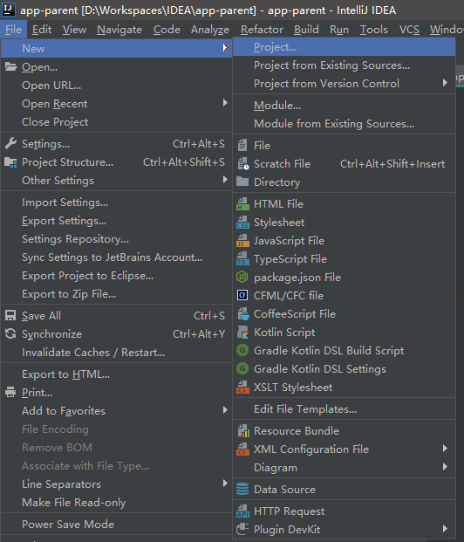
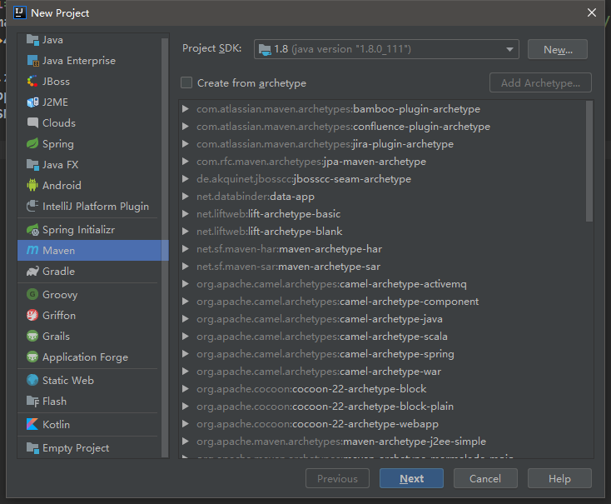
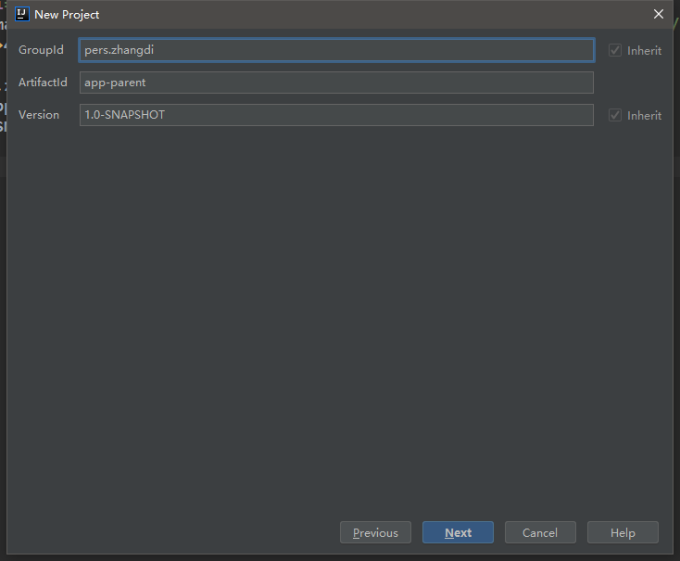
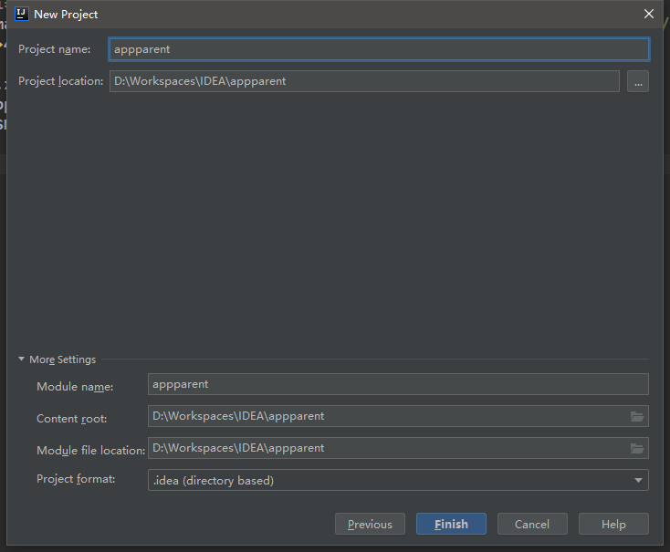
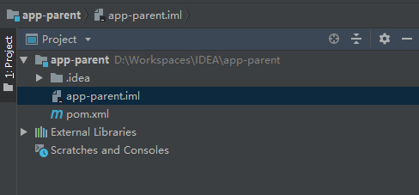
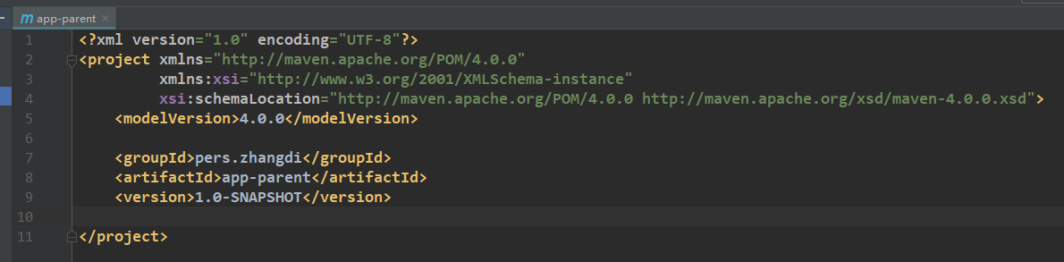
2、Maven模块配置
（1）创建父工程app-parent
创建一个空的maven项目，不需要选择模板！用模板很慢！
这是parent此时的pom.xml
删除掉src目录即可，这个parent主要用来管理第三方依赖。

Slide 5
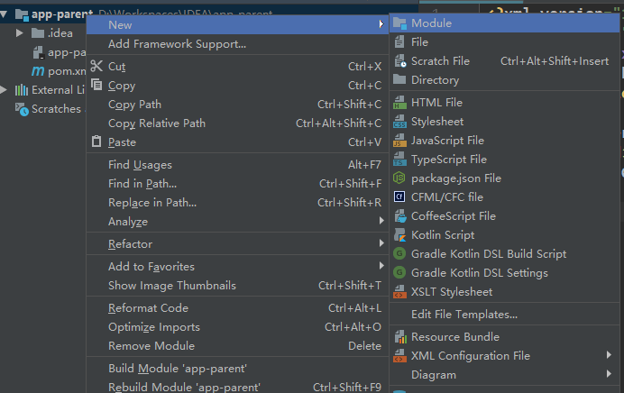
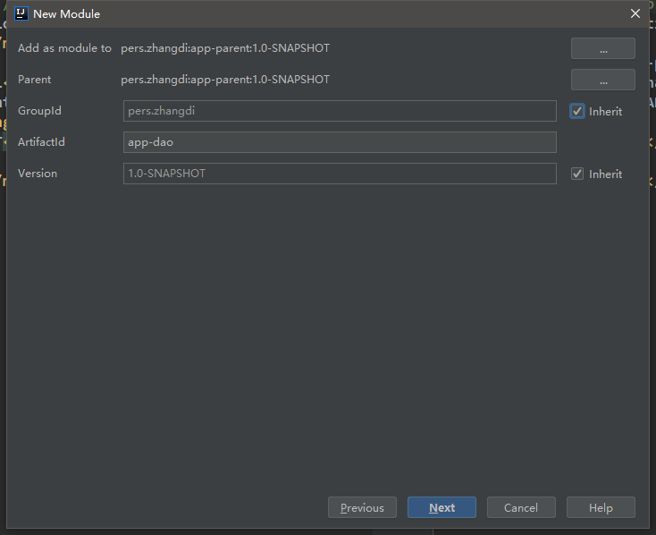
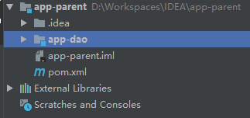
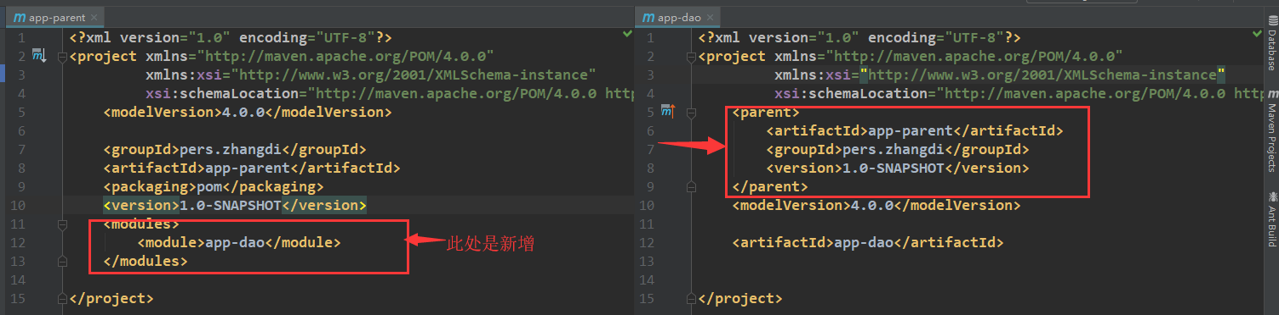
（2）创建子模块（app-dao，app-service，app-web）
然后创建app-service和app-web，步骤和上述一样！但是注意，app-dao和app-service都是普通的Java项目，而app-web是web项目结构，所以创建完后要将app-web改造成web项目（或者使用模板？）
注意此时这两个pom.xml中的区别！

Slide 6
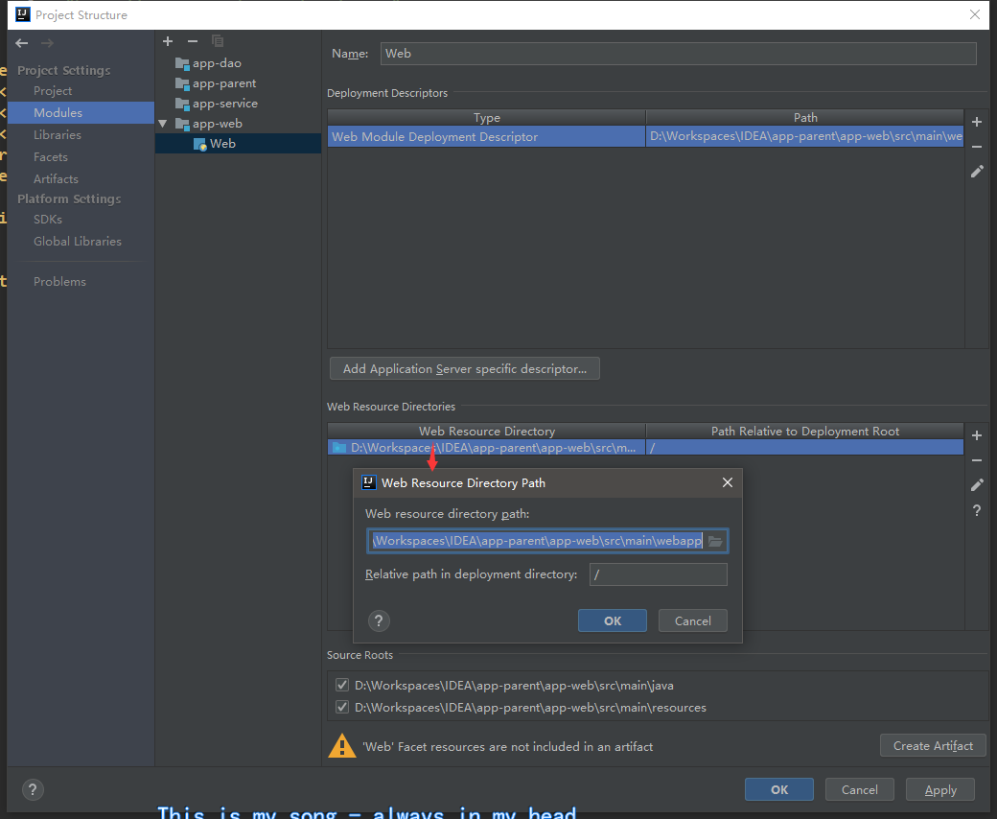
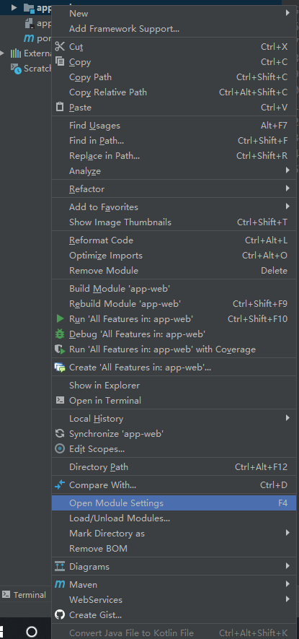
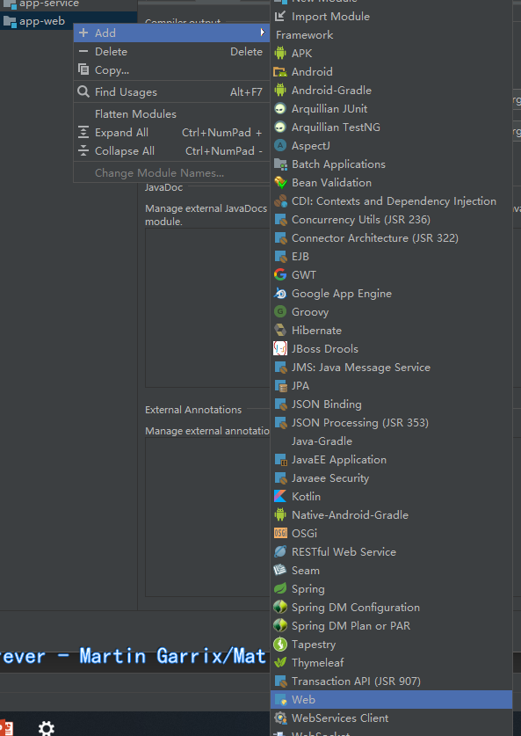
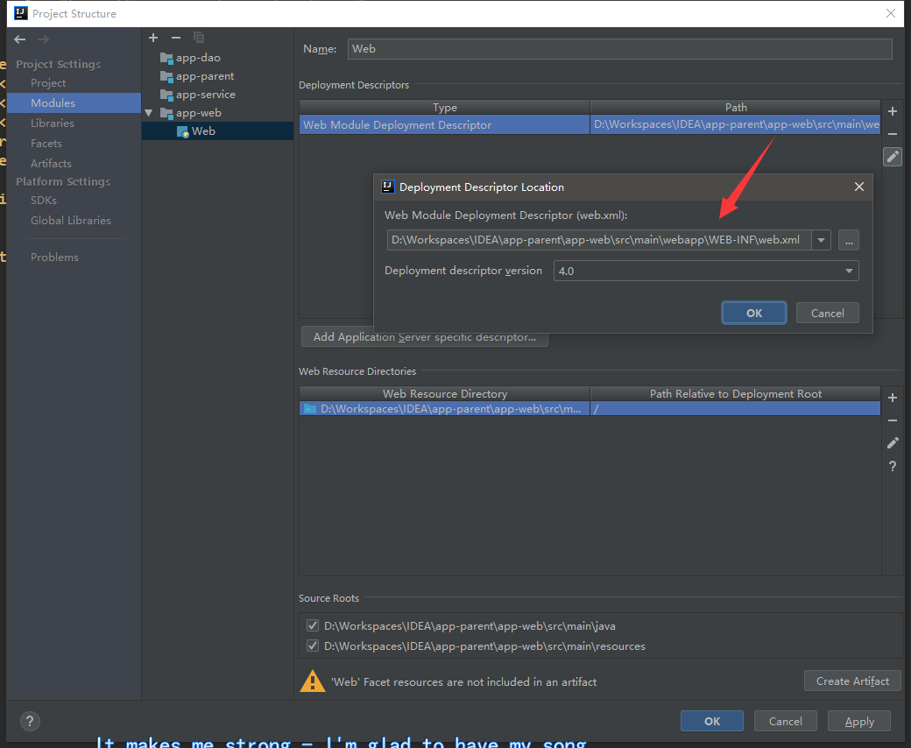
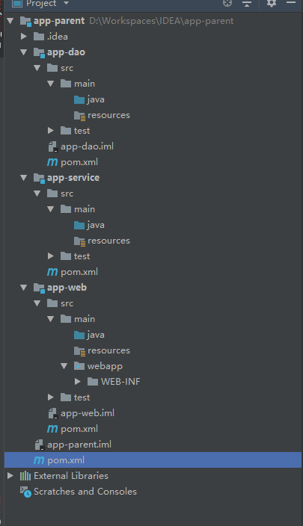
（3）将app-web模块改造成web项目
如图，修改两处地方，此时app-web就成为了一个web项目。
此时的项目结构如右图

Slide 7
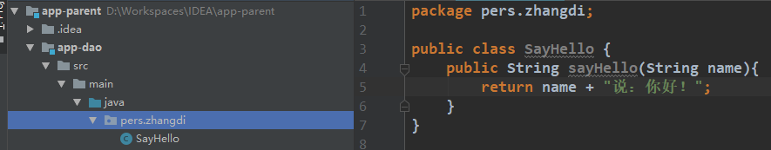
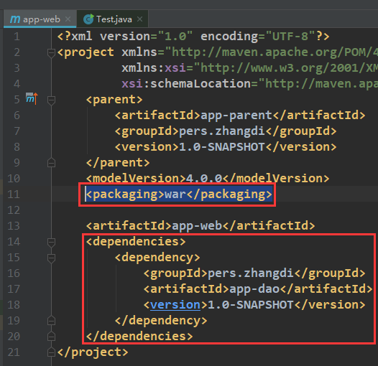
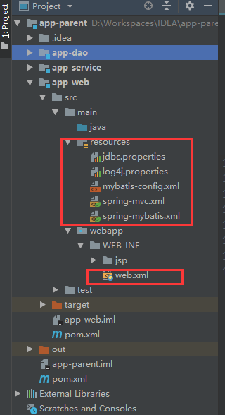
（4）项目构建
实现在app-dao中写一个方法，然后在app-web中调用（简单测试）。
a、在app-dao中添加SayHello类并写一个方法返回String。
b、在app-web中引用app-dao模块，修改app-web中的pom.xml文件即可。
c、注意修改app-web中的pom.xml文件，增加<packaging>war</packaging>
如果不加则默认生成的是jar文件，所以app-dao与app-service不用修改（当然加上
也可以），app-parent中的pom.xml自己生成了这个属性。
完成构建过程及注意事项（至今不清楚pom.xml中的依赖是全部写在父级项目中，
还是分开写在各个子级模块的pom.xml中）
1、父级项目app-parent的pom.xml中添加所有依赖，然后子级项目添加对其余module
的依赖，比如app-web引用app-dao模块，app-service引用app-dao模块。
2、开始SSM框架的整合，注意所有的SSM整合配置项都是在app-web这个子模块下
进行配置的。
3、在各层写代码，运行项目。

Slide 8
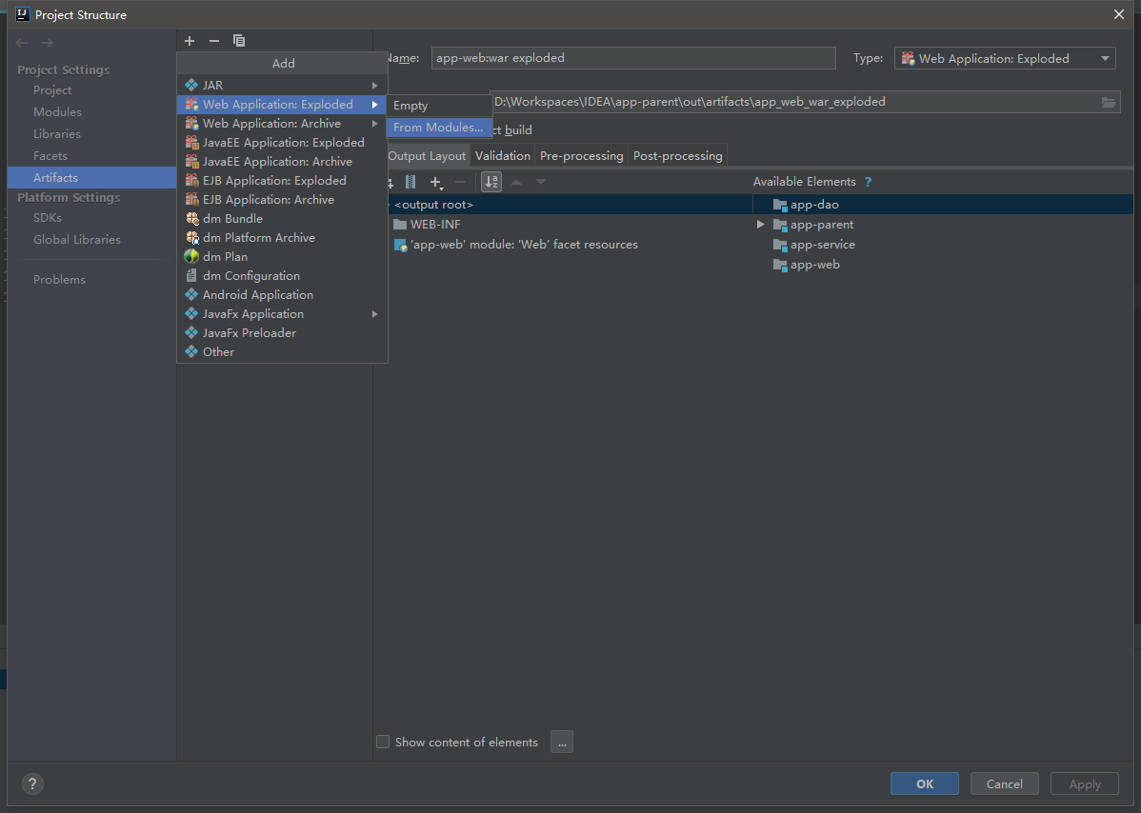
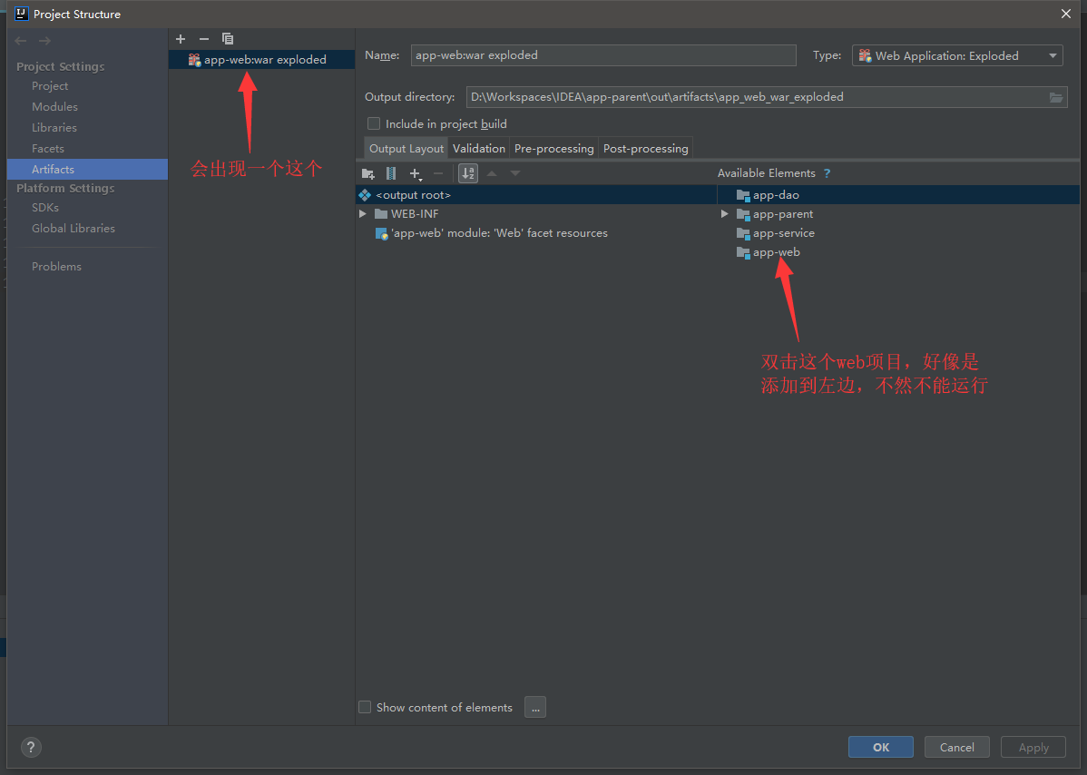
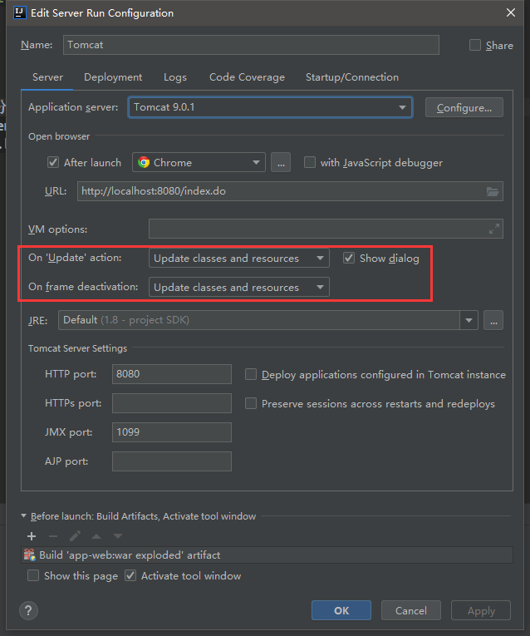
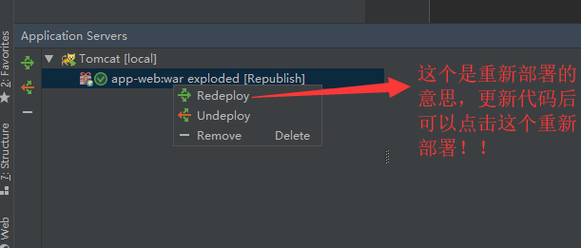
出现的BUG
（1）Element 'project' cannot have character [children], because the type's content type is element-only
pom.xml中有非法字符，找到删除即可。
部署运行项目：
记住修改这两项，热部署的关键

Slide 9
https://my.oschina.net/guoenzhou/blog/395851 （Eclipse）
https://www.cnblogs.com/h--d/p/6001366.html （Eclipse）
https://blog.csdn.net/u012129558/article/details/78423511 （IDEA）
http://www.leeyom.top/2017/08/01/tech-maven-multi-module-ssm/ （IDEA的基于Maven分模块的SSM项目）

